Slide 1
Prinsip dasar desain interaksi

Slide 2
Evaluasi antar muka
Penilaian terhadap sebuah aplikasi adalah tidak sama antar user.
User yang baru pertama menggunakan sebuah aplikasi, tentunya memberikan penilaian sulit terhadap aplikasi tersebut.
Berbeda jauh dengan user yang sudah familiar dengan aplikasi tersebut.

Slide 3
Penilaian user
Kasus pada aplikasi Microsoft Word
Ada beberapa hal yang berpengaruh terhadap penilaian user kepada Microsoft Word :
Pengalaman
Kebiasaan
Lama belajar
Kemudahan panduan

Slide 4
Prinsip desain antar muka
Prinsip desain merupakan serangkaian panduan yang akan membantu desainer mengambil keputusan perancangan selama proses tersebut berjalan.
Prinsip desain juga merupakan petunjuk secara umum yang dihasilkan dari para pakar desain.

Slide 5
Beberapa prinsip antar muka
Ben Shneiderman’s dengan
“Eight Golden Rules of Dialog Design”
2. Deborah J. Mayhew’s dengan
“General Principles of User Interface Design”
3. IBM’s dengan
“Design Principels for Tomorrow”

Slide 6
Eight Golden Rules of Dialog Design
Upayakan untuk tetap konsisten.
Gunakan short cut pada bagian yang sering digunakan.
Sediakan feedback yang informatif.
Dialog memiliki lingkup tertentu.
Sediakan penanganan kesalahan yang sederhana.
Perbolehkan user melakukan aksi mundur atau pembatalan.
Berikan kontrol internal.
Kurangi aktifitas mengingat.

Slide 7
General Principles of User Interface Design
User compatibility
Product compatibility
Task compatibility
Work flow compatibility
Consistency
Familiarity
Simplicity
Direct manipulation
Control
WYSIWYG
Flexibility
Responsiveness
Invisible technology
Robusteness
Protection
Ease of learning
Ease of use

Slide 8
Design Principels for Tomorrow
Kesederhanaan : tidak mengabaikan usability demi fungsionalitas tertentu
Support : pengguna tetap terkendali melalui panduan proaktif
Familiarity : bangun pemahaman pengguna
Obviousness : buat objek fungsinya dapat terlihat dan intuitif
Encouragement : buat aksi dapat diperkirakan hasilnya dan dapat dibatalkan

Slide 9
Design Principels for Tomorrow
Satisfaction : berikan pencapaian progress
Accessibility : buat semua object dapat di akses setiap saat
Safety : pastikan pengguna terbebas dari masalah
Versatility : berikan alternatif teknik interaksi
Personalization : berikan kesempatan pengguna untuk kustomisasi
Affinity : sesuaikan objek dengan kehidupan nyata melalui desain visual.

Slide 10
Fokus Dari Sistem
the user

Slide 11
Proses Desain
scenarios task analysis
what is wanted
guidelines
principles
analysis
interviews
ethnography
what is there
vs.
what is wanted
precise specification
design
dialogue notations
implement
and deploy
evaluation
heuristics
prototype
architectures
documentation
help
Notes:
precise=tepat
ethnography=gambaran bangsa2

Slide 12
Fokus ke User
Ketahui siapa pemakainya
Persona (karakter)
Cari tahu kebiasaan/budayanya

Slide 13
Ketahui Siapa Pemakainya
siapa mereka?
mungkin dia tidak seperti Anda!
berbicara dengan mereka
mengawasi mereka
menggunakan imajinasi Anda

Slide 14
Persona (karakter)
Menjelaskan contoh user
Tidak diperlukan user yang nyata
Digunakan sebagai pengganti user
Apa yang dipikirkan Joni
Rincian masalah
Dibuat se-nyata mungkin

Slide 15
Cari tahu Kebiasaan/Budayanya
Mencari tahu kebiasaan user bisa dengan melakukan pengamatan langsung.
Pengamatan seperti ini bisa di lakukan dimana saja user berinteraksi, baik dengan komputer maupun hal-hal yang lain.
Tingkat usia juga sangat mempengaruhi user dalam berinteraksi dengan komputer.

Slide 16
Proses Desain Interaksi
Agar proses desain interaksi dapat mencapai tujuan maka harus dilakukan hal-hal berikut :
Wawancara user
Membuat persona
Menjelaskan tujuan
Membuat skenario yang jelas
Solusi desain

Slide 17
Proses Desain Interaksi Membuat Persona
Persona adalah suatu karakteristik yang diamati oleh orang lain atau disebut juga dengan prototypical user, seperti :
Imajinasi khusus, contohnya adalah user dengan tipe tertentu
Tidak real tetapi hipotesis
Digunakan sebagai rule play melalui desain interface
Contoh persona adalah perusahaan mobil yang mendesain produknya.

Slide 18
Proses Desain Interaksi Membuat Persona
Kriteria pemrogram yang memiliki persona yang baik adalah :
Membuat program untuk rata-rata user, tidak hanya end user dengan tujuan agar user baru selalu mempelajarinya.
Sifat user selalu elastis yang didefinisikan sebagai penampung ide-ide si pemrogram
Pemrogram juga harus memperhatikan semua latar belakang user yang akan menggunakan program yang akan dibuat karena setiap individu memiliki persona yang berbeda.

Slide 19
Proses Desain Interaksi Membuat Persona
Untuk mencari primary persona dan secondary persona dilakukan dengan mengumpulkan persona dalam jumlah banyak yang kemudian dikombinasikan, sementara persona duplikat dibuang.
Primary persona tidak akan membuat yang lain puas karena hanya memuaskan sebagian.
Secondary persona lebih memuaskan karena menggunakan interface khusus dan memerlukan tambahan desain.

Slide 20
Proses Desain Interaksi Membuat Persona
Studi kasus :
adalah inflight entertainment system disebut juga inflight untuk penerbangan. Setiap tempat duduk di pesawat memiliki video layar sentuh didukung oleh komputer dan harddisk berkapasitas besar.
inflight console pada perusahaan pesawat terbang yang didesain sesuai untuk banyak persona sehingga diharapkan dapat memuaskan setiap penumpang. Mereka dapat mengisi waktu dengan menonton film, bermain game, belanja online, melihat berita dan mendengarkan musik.

Slide 21
Proses Desain Interaksi Kekuatan Persona Sebagai Suatu Alat Desain
Persona membantu para perancang untuk :
Menentukan apakah suatu produk diperlukan dan bagaimana cara kerjanya
Menyediakan bahasa untuk mendiskusikan keputusan desain dan membantu proses desain
Mengurangi kebutuhan akan model diagramatik yang rumit
Efektifitas desain dapat diuji
Dapat melihat target yang diinginkan karena telah diuji coba terlebih dahulu

Slide 22
Proses Desain Interaksi Kekuatan Persona Sebagai Suatu Alat Desain
Masalah yang dapat timbul selama pengembangan suatu produk :
User bersifat elastis, meski hari ini user telah puas dengan produk yang digunakan belum tentu esok hari juga merasa puas. Oleh sebab itu masih ada tahap selanjutnya yaitu pengembangan produk yang telah jadi
Percaya diri, karena jika ragu-ragu untuk meluncurkan produknya maka produk tersebut tidak akan pernah ada di pasaran

Slide 23
Proses Desain Interaksi Kekuatan Persona Sebagai Suatu Alat Desain
Solusi yang baik untuk suatu rekayasa interface :
Parallel design :
Melibatkan banyak rekayasa bentuk paralel.
Memberi peluang untuk memilih rekayasa bentuk awal dari berbagai alternatif pengembangan
Brainstorming :
Brainstorming dengan suatu tim, misal ahli mesin, desainer grafik, penulis dan sebagainya
Menggunakan kertas hasil desain yang banyak dan menempelkannya di dinding
Menggambar, coret-coret dengan pulpen berwarna
Bersifat masa bodoh
Berkhayal untuk membangun suatu yang sulit dan berpikir jauh ke depan
Semua ide yang berhasil dikumpulkan kemudian diorganisasikan dan dipilih salah satu yang terbaik dan diimplementasikan

Slide 24
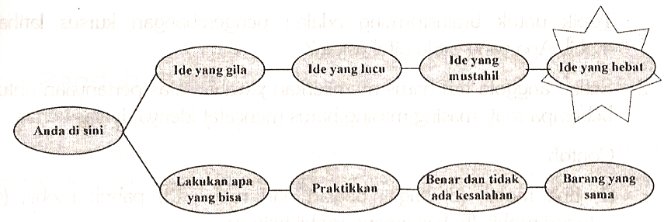
Proses Desain Interaksi Kekuatan Persona Sebagai Suatu Alat Desain

Slide 25
Proses Desain Interaksi Kekuatan Persona Sebagai Suatu Alat Desain
Aturan waktu melakukan brainstorming :
Semua ide dikumpulkan dari semua orang dalam tim dan tidak boleh dikritik oleh orang lain
Semua ide yang masuk, baik yang masuk akal maupun tidak harus diterima. Semakin banyak ide yang masuk semakin baik
Tidak boleh ada diskusi selama brainstorming berjalan karena diskusi akan dilakukan setelah brainstorming selesai
Jangan mengkritik, menghakimi atau mentertawakan ide yang dikemukakan peserta
Tulis semua ide pada papan tulis sehingga tim bisa melihat
Atur waktu untuk aktivitas brainstorming misalnya 30 menit atau lebih

Slide 26
Proses Desain Interaksi Kekuatan Persona Sebagai Suatu Alat Desain
Urutan dalam brainstorming :
Salah satu tim harus me-review topik yang digunakan dengan pertanyaan Why, How atau What
Setiap anggota tim harus memikirkan jawaban atas pertanyaan untuk beberapa saat dan mencatatnya di kertas
Setiap orang membacakan idenya atau semua ide ditulis di papan tulis
Membuat pilihan akhir :
Bila semua ide telah dicatat dan dikombinasikan dengan ide-ide yang mungkin, kategori awal harus tetap disepakati
Jumlah ide yang ada
Voting anggota digunakan untuk membuat sejumlah ide yang akan didiskusikan. Isi daftar tidak boleh lebih dari sepertiga jumlah ide

Slide 27
design

Slide 28
beware the big button trap
things
other things
more things
the thing from
outer space
where do they go?
lots of room for extra text!

Slide 29
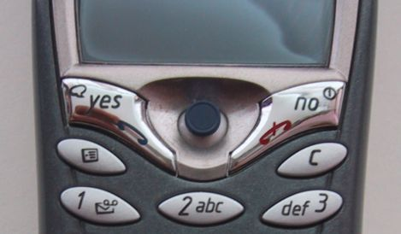
modes
lock to prevent accidental use …
remove lock - ‘c’ + ‘yes’ to confirm
frequent practiced action
if lock forgotten
in pocket ‘yes’ gets pressed
goes to phone book
in phone book … ‘c’ – delete entry ‘yes’ – confirm … oops !

Slide 30
screen design and layout
✓
Dix , Alan
Finlay, Janet
Abowd, Gregory
Beale, Russell
basic principles
grouping, structure, order
alignment
use of white space
ABCDEFGHIJKLM
NOPQRSTUVWXYZ

Slide 31
basic principles
ask
what is the user doing?
think
what information, comparisons, order
design
form follows function

Slide 32
available tools
grouping of items
order of items
decoration - fonts, boxes etc.
alignment of items
white space between items

Slide 33
grouping and structure
logically together ⇒ physically together
Billing details:
Name
Address: …
Credit card no
Delivery details:
Name
Address: …
Delivery time
Order details:
item quantity cost/item cost
size 10 screws (boxes) 7 3.71 25.97
…… … … …

Slide 34
decoration
use boxes to group logical items
use fonts for emphasis, headings
but not too many!!
ABCDEFGHIJKLM
NOPQRSTUVWXYZ

Slide 35
alignment - text
you read from left to right (English and European)
⇒ align left hand side
boring but
readable!
Willy Wonka and the Chocolate Factory
Winston Churchill - A Biography
Wizard of Oz
Xena - Warrior Princess
Willy Wonka and the Chocolate Factory
Winston Churchill - A Biography
Wizard of Oz
Xena - Warrior Princess
fine for special effects but hard to scan

Slide 36
alignment - names
Usually scanning for surnames ⇒ make it easy!
✗
✓
Alan Dix
Janet Finlay
Gregory Abowd
Russell Beale
Dix , Alan
Finlay, Janet
Abowd, Gregory
Beale, Russell
✓
Alan Dix
Janet Finlay
Gregory Abowd
Russell Beale

Slide 37

alignment - numbers
think purpose!
which is biggest?
532.56 179.3 256.317 15 73.948 1035 3.142 497.6256

Slide 38

alignment - numbers
visually:
long number = big number
align decimal points
or right align integers
627.865 1.005763 382.583 2502.56 432.935 2.0175 652.87 56.34

Slide 39
multiple columns
scanning across gaps hard: (often hard to avoid with large data base fields)
sherbert 75 toffee 120 chocolate 35 fruit gums 27 coconut dreams 85

Slide 40
multiple columns - 2
use leaders
sherbert 75 toffee 120 chocolate 35 fruit gums 27 coconut dreams 85

Slide 41
multiple columns - 3
or greying (vertical too)
sherbert 75 toffee 120 chocolate 35 fruit gums 27 coconut dreams 85

Slide 42
multiple columns - 4
or even (with care!) ‘bad’ alignment
sherbert 75 toffee 120 chocolate 35 fruit gums 27 coconut dreams 85

Slide 43
white space - the counter
WHAT YOU SEE
THE GAPS BETWEEN

Slide 44
space to separate (pemisahan)

Slide 45
space to structure

Slide 46
space to highlight (menyorot)

Slide 47
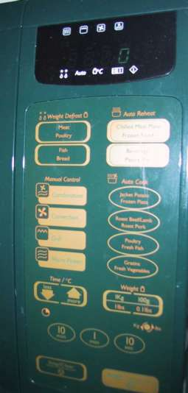
physical controls
grouping of items
defrost settings
type of food
time to cook
defrost settings
type of food
time to cook

Slide 48
physical controls
grouping of items
order of items
type of heating
temperature
time to cook
start
1) type of heating
1
2) temperature
3) time to cook
2
4) start
3
4

Slide 49
physical controls
grouping of items
order of items
decoration
different colours for different functions
lines around related buttons
different colours for different functions
lines around related buttons (temp up/down)

Slide 50
physical controls
grouping of items
order of items
decoration
alignment
centered text in buttons ? easy to scan ?
centred text in buttons
? easy to scan ?

Slide 51
physical controls
grouping of items
order of items
decoration (hiasan)
alignment
white space
gaps to aid grouping
gaps to aid grouping

Slide 52
memasukkan informasi
Name:
Alan Dix
forms, dialogue boxes
presentation + data input
masalah tata letak yang sama
alignment - N.B. different label lengths
Layout yang Logis
Menggunakan analisis tugas
Pengelompokan
natural order for entering information
top-bottom, left-right (depending on culture)
set tab order for keyboard entry
Address:
Lancaster
✓
Name:
Alan Dix
Address:
Lancaster
?
Name:
Alan Dix
Address:
Lancaster
N.B. see extra slides for widget choice

Slide 53
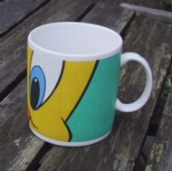
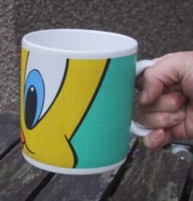
Kemampuan (affordances)
mug handle
psychological term
Untuk obyek fisik
shape and size suggest actions
pick up, twist, throw
also cultural – buttons ‘afford’ pushing
Untuk obyek layar
button–like object ‘affords’ mouse click
physical-like objects suggest use
culture of computer use
icons ‘afford’ clicking
or even double clicking … not like real buttons!
‘affords’ grasping (genggaman)

Slide 54
menyajikan informasi
purpose matters
sort urutan (yang kolom, abjad numerik)
text vs. diagram
menyebarkan grafik vs. histogram
prinsip-prinsip presentasi kertas digunakan!
but add interactivity
softens design choices
e.g. re-ordering columns
‘dancing histograms’ (chap 21)
name
size
name
size
size
chap1
chap10
chap11
chap12
chap13
chap14
…
chap10
chap5
chap1
chap14
chap20
chap8
…
17
12
51
262
83
22
…
12
16
17
22
27
32
…

Slide 55

estetika dan utilitas
desain estetika
meningkatkan kepuasan pengguna dan meningkatkan produktivitas
keindahan dan utilitas mungkin bertentangan
gaya visual terlibat ⇒ mudah untuk membedakan
desain yang bersih– sedikit perbedaan ⇒ membingungkan
latar belakang di balik teks … baik untuk melihat, tapi sulit untuk membaca
tetapi dapat bekerja sama
misalnya desain meja
dalam produk konsumen– pembeda utama (misalnya iMac)

Slide 56
estetika dan utilitas
desain estetika
meningkatkan kepuasan pengguna dan meningkatkan produktivitas
keindahan dan utilitas mungkin bertentangan
gaya visual terlibat ⇒ mudah untuk membedakan
desain yang bersih– sedikit perbedaan ⇒ membingungkan
latar belakang di balik teks … baik untuk melihat, tapi sulit untuk membaca
tetapi dapat bekerja sama
misalnya desain meja
dalam produk konsumen– pembeda utama (misalnya iMac)

Slide 57
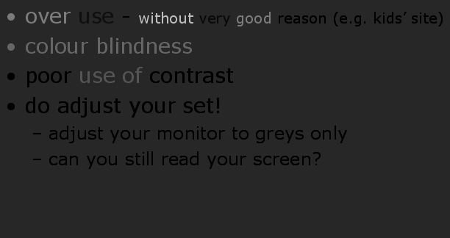
bad use of colour
over use - without very good reason (e.g. kids’ site)
colour blindness
poor use of contrast
do adjust your set!
adjust your monitor to greys only
can you still read your screen?

